Slide 1


Slide 2






تعيين تلميذ(ة) للإجابة
توجيهات و شرح التعليمات
عرض فيديو
المرور بين الصفوف للمساعدة و تصحيح الإنجازات
عمل في ثنائيات
نهاية الشريط، المرور إلى الشريحة الموالية.

Slide 3

تنظيم حصص الأسبوع التربوي الثاني
اليوم 4 -
اليوم1 -
افتتاح الحصة (10)
ورشة الكتابة: إنتاج كتابي – الحصة 3 (30)
ورشة الكتابة : إنتاج كتابي - الحصة 4 (30)
افتتاح الحصة (10)
الأساليب (30)
الاستماع والتحدث (30)
اليوم 5 -
اليوم2 -
افتتاح الحصة (10)
قراءة : استثمار النص (30)
ورشة الكتابة : إنتاج كتابي - الحصة 5 (30)
افتتاح الحصة (10)
قراءة : التوقع والتحقق الفهم العام 30 د
قراءة : تطبيق استراتيجية الفهم 30 د
اليوم 6 -
اليوم 3 -
افتتاح الحصة (10)
شكل و فهم (30)
قراءة PIRLS (30)
افتتاح الحصة (10)
قراءة : استثمار الاستراتيجية (30)
ورشة الكتابة: التراكيب (30)
Révision
Lecture offerte

Slide 4





هيكلة حصة اليوم الخامس
- 01 النشاط الاعتيادي
تحدي الفهم
02- قراءة–ح4-
نص:مُخْتَبَراتُ ٱلْأَحْلامِ (الحصة الرابعة)
استثمار النص
03- إنتاج كتابي – ح5-
تحويل معلومات جدول إلى نص ( تصحيح )

Slide 5

عند نهاية الحصة
على الأقل 80% من المتعلمين سيكونون قادرين على:
الإجابة عن أسئلة استثمار النص القرائي " مُخْتَبَراتُ ٱلْأَحْلامِ "
تصحيح الإنتاج الكتابي.

Slide 6

افتتاح الحصة
افتتاح الحصة
الترحيب .
تدبير السلوك.
تحدي الفهم.

Slide 7

مرحبا بكم ، سننطلق في حصة اللغة العربية..
اختــتام الحــصة
إنتاج كتابي ح2
قراءة ح4
افتتاح الحصة

Slide 8


قبل أن نبدأ حصة اليوم سأذكركم بشروط الحصول على نجمة السلوك الجيد.
في كل حصة سيفوز ثلاثة منكم بالنجمة
اختــتام الحــصة
إنتاج كتابي ح2
قراءة ح4
افتتاح الحصة
أَتَّبِعُ قَواعِدَ ٱسْتِعْمالِ ٱلْأَلْواحِ ٱلَّتي يُوَجِّهُني أُسْتاذي إِلَيْها.
قَبْلَ أَنْ أُجيبُ عَنِ ٱلسُّؤالِ أُحَدِّدُ ٱلْمَطْلوبَ بِدِقَّةٍ وَ أُوَظِّفُ ٱلاِسْتْراتيجِيَّةَ ٱلْمَناسِبَةَ.

Slide 9


ضعوا اللوحة والكراسة في القمطر.
اختــتام الحــصة
إنتاج كتابي ح2
قراءة ح4
افتتاح الحصة

Slide 10

انشطة اعتيادية
تحدي الفهم

Slide 11
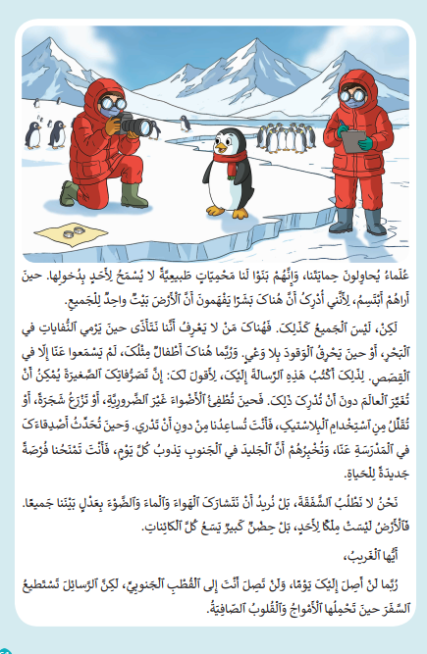
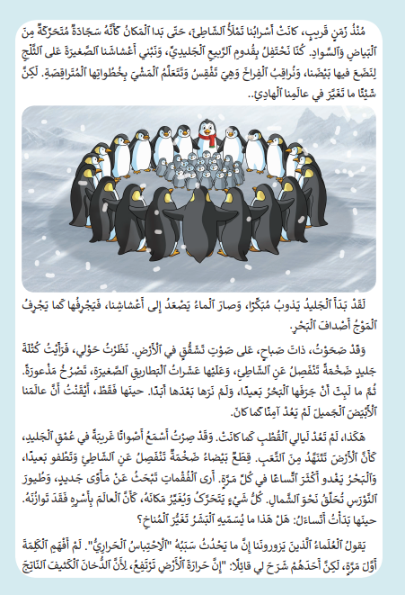
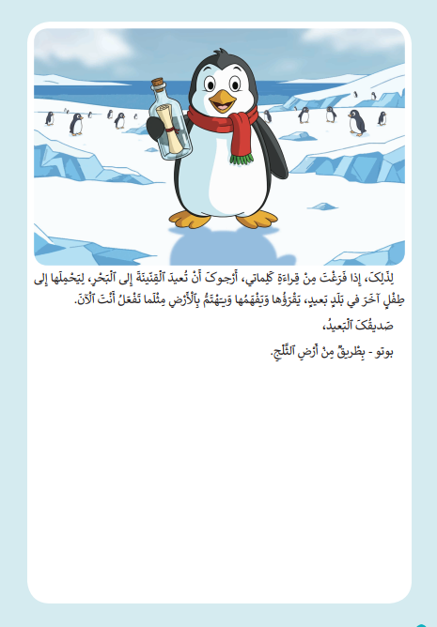
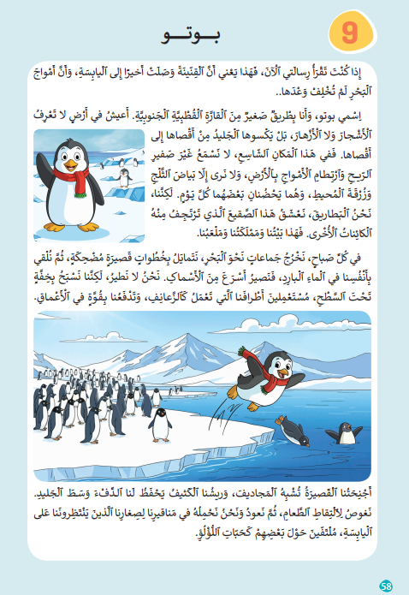
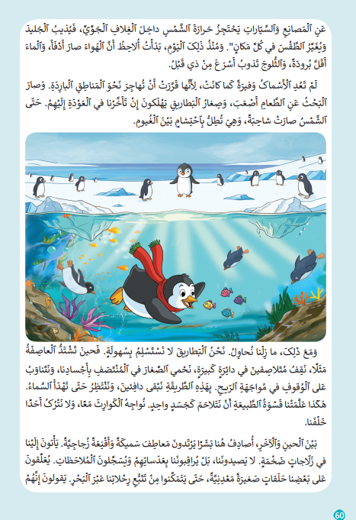
في حصة اليوم، ستتدربون على الإجابة بسرعة عن أسئلة للفهم على شكل اختيار من متعدد.
اختــتام الحــصة
إنتاج كتابي ح2
قراءة ح4
نشاط اعتيادي

Slide 12

خذوا ألواحكم.
اختــتام الحــصة
إنتاج كتابي ح2
قراءة ح4
نشاط اعتيادي

Slide 13
اقرؤوا السؤال وحددوا المطلوب. سأعرض عليكم النص. عليكم إيجاد الجواب قبل اختفاء النص.
اختــتام الحــصة
إنتاج كتابي ح2
قراءة ح4
نشاط اعتيادي
لِمَاذَا يُعَلِّقُ ٱلْعُلَمَاءُ حَلَقَاتٍ صَغِيرَةً مَعْدِنِيَّةً عَلَى بَعْضِ ٱلْبَطَارِيقِ ؟
لِتَزْيِينِها وَتَمْييزِها عَنْ بَعْضِها.
أ
لِحِمايَتِها مِنَ ٱلْبَرْدِ ٱلشَّديدِ.
ب
لِتَعْليمِها كَيْفَ تَعودُ إِلى ٱلشّاطِئِ.
ج
حَتّى يَتَمَكَّنوا مِنْ تَتَبُّعِ رِحَلاتِها عَبْرَ ٱلْبَحْرِ.
د

Slide 14
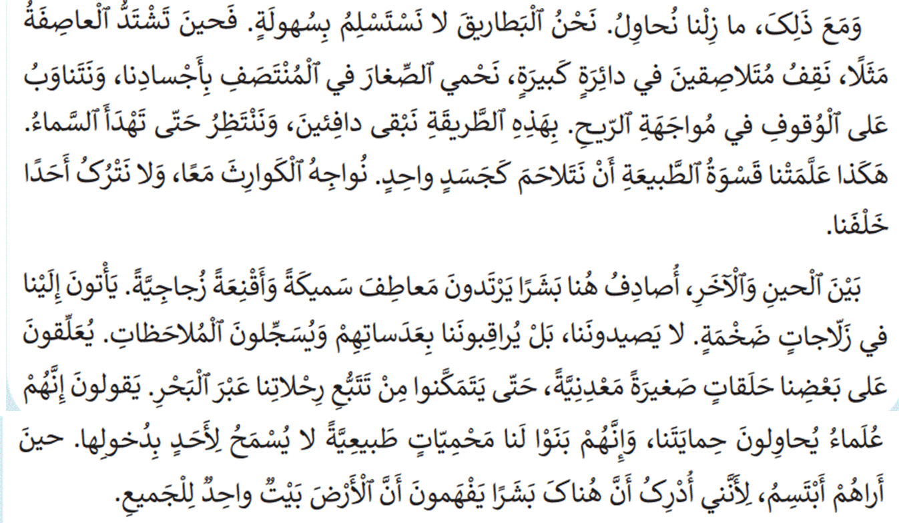
انتبهوا سيختفي النص بعد 40 ثانية. من وجد الجواب يحتفظ به لنفسه.
اختــتام الحــصة
إنتاج كتابي ح2
قراءة ح4
نشاط اعتيادي

Slide 15
اكتبوا حرف الجواب الصحيح على ألواحكم.
اختــتام الحــصة
إنتاج كتابي ح2
قراءة ح4
نشاط اعتيادي
لِمَاذَا يُعَلِّقُ ٱلْعُلَمَاءُ حَلَقَاتٍ صَغِيرَةً مَعْدِنِيَّةً عَلَى بَعْضِ ٱلْبَطَارِيقِ ؟
لِتَزْيِينِها وَتَمْييزِها عَنْ بَعْضِها.
أ
لِحِمايَتِها مِنَ ٱلْبَرْدِ ٱلشَّديدِ.
ب
لِتَعْليمِها كَيْفَ تَعودُ إِلى ٱلشّاطِئِ.
ج
حَتّى يَتَمَكَّنوا مِنْ تَتَبُّعِ رِحَلاتِها عَبْرَ ٱلْبَحْرِ.
د

Slide 16
صححوا . لماذا اخترتم هذا الجواب؟ كيف توصلتم للجواب؟ ما اسم استراتيجية الفهم المستخدمة؟
اختــتام الحــصة
إنتاج كتابي ح2
قراءة ح4
نشاط اعتيادي
لِمَاذَا يُعَلِّقُ ٱلْعُلَمَاءُ حَلَقَاتٍ صَغِيرَةً مَعْدِنِيَّةً عَلَى بَعْضِ ٱلْبَطَارِيقِ ؟
لِتَزْيِينِها وَتَمْييزِها عَنْ بَعْضِها.
أ
لِحِمايَتِها مِنَ ٱلْبَرْدِ ٱلشَّديدِ.
ب
لِتَعْليمِها كَيْفَ تَعودُ إِلى ٱلشّاطِئِ.
ج
حَتّى يَتَمَكَّنوا مِنْ تَتَبُّعِ رِحَلاتِها عَبْرَ ٱلْبَحْرِ.
د

Slide 17
اقرؤوا السؤال وحددوا المطلوب. سأعرض عليكم النص. عليكم إيجاد الجواب قبل اختفاء النص.
اختــتام الحــصة
إنتاج كتابي ح2
قراءة ح4
نشاط اعتيادي
ما ٱلرِّسالَةُ ٱلْأَساسِيَّةُ ٱلَّتي يُوَجِّهُها بوتو لِلْقارِئِ في هَذا ٱلنَّصِّ ؟
إِنَّ ٱلْحَيَواناتِ أَذْكى مِنَ ٱلْبَشَرِ في حِمايَةِ بِيئَتِها.
أ
إِنَّ ٱلْعُلَماءَ وَحْدَهُمُ ٱلْمَسْؤولونَ عَنْ إِنْقاذِ ٱلطَّبيعَةِ.
ب
إِنَّ إِنْقاذَ ٱلْكَوْكَبِ يَتَطَلَّبُ تَضامُنَ ٱلْجَميعِ، بَشَرّاً كانوا أَمْ حَيَواناتٍ.
ج
إِنَّ ٱلْبَطاريقَ قادِرَةٌ عَلى ٱلْعَيْشِ بِدونِ مُساعَدَةِ أَحَدٍ.
د

Slide 18
انتبهوا سيختفي النص بعد 30 ثانية. من وجد الجواب يحتفظ به لنفسه.
اختــتام الحــصة
إنتاج كتابي ح2
قراءة ح4
نشاط اعتيادي

Slide 19
اكتبوا حرف الجواب الصحيح على ألواحكم.
اختــتام الحــصة
إنتاج كتابي ح2
قراءة ح4
نشاط اعتيادي
ما ٱلرِّسالَةُ ٱلْأَساسِيَّةُ ٱلَّتي يُوَجِّهُها بوتو لِلْقارِئِ في هَذا ٱلنَّصِّ ؟
إِنَّ ٱلْحَيَواناتِ أَذْكى مِنَ ٱلْبَشَرِ في حِمايَةِ بِيئَتِها.
أ
إِنَّ ٱلْعُلَماءَ وَحْدَهُمُ ٱلْمَسْؤولونَ عَنْ إِنْقاذِ ٱلطَّبيعَةِ.
ب
إِنَّ إِنْقاذَ ٱلْكَوْكَبِ يَتَطَلَّبُ تَضامُنَ ٱلْجَميعِ، بَشَرّاً كانوا أَمْ حَيَواناتٍ.
ج
إِنَّ ٱلْبَطاريقَ قادِرَةٌ عَلى ٱلْعَيْشِ بِدونِ مُساعَدَةِ أَحَدٍ.
د

Slide 20
صححوا . لماذا اخترتم هذا الجواب؟ كيف توصلتم للجواب؟ ما اسم استراتيجية الفهم المستخدمة؟
اختــتام الحــصة
إنتاج كتابي ح2
قراءة ح4
نشاط اعتيادي
ما ٱلرِّسالَةُ ٱلْأَساسِيَّةُ ٱلَّتي يُوَجِّهُها بوتو لِلْقارِئِ في هَذا ٱلنَّصِّ ؟
إِنَّ ٱلْحَيَواناتِ أَذْكى مِنَ ٱلْبَشَرِ في حِمايَةِ بِيئَتِها.
أ
إِنَّ ٱلْعُلَماءَ وَحْدَهُمُ ٱلْمَسْؤولونَ عَنْ إِنْقاذِ ٱلطَّبيعَةِ.
ب
إِنَّ إِنْقاذَ ٱلْكَوْكَبِ يَتَطَلَّبُ تَضامُنَ ٱلْجَميعِ، بَشَرّاً كانوا أَمْ حَيَواناتٍ.
ج
إِنَّ ٱلْبَطاريقَ قادِرَةٌ عَلى ٱلْعَيْشِ بِدونِ مُساعَدَةِ أَحَدٍ.
د

Slide 21
ستقرؤون النص قراءة جماعية . من يريد أن يقود القراءة؟
-يحرص الأستاذ على تتبع مشاركة الجميع في القراءة الجماعية.
اختــتام الحــصة
إنتاج كتابي ح2
قراءة ح4
نشاط اعتيادي

Slide 22
قراءة – ح4
2
قراءة – ح4-
مُخْتَبَراتُ ٱلْأَحْلامِ (الحصة الرابعة)
استثمار النص

Slide 23
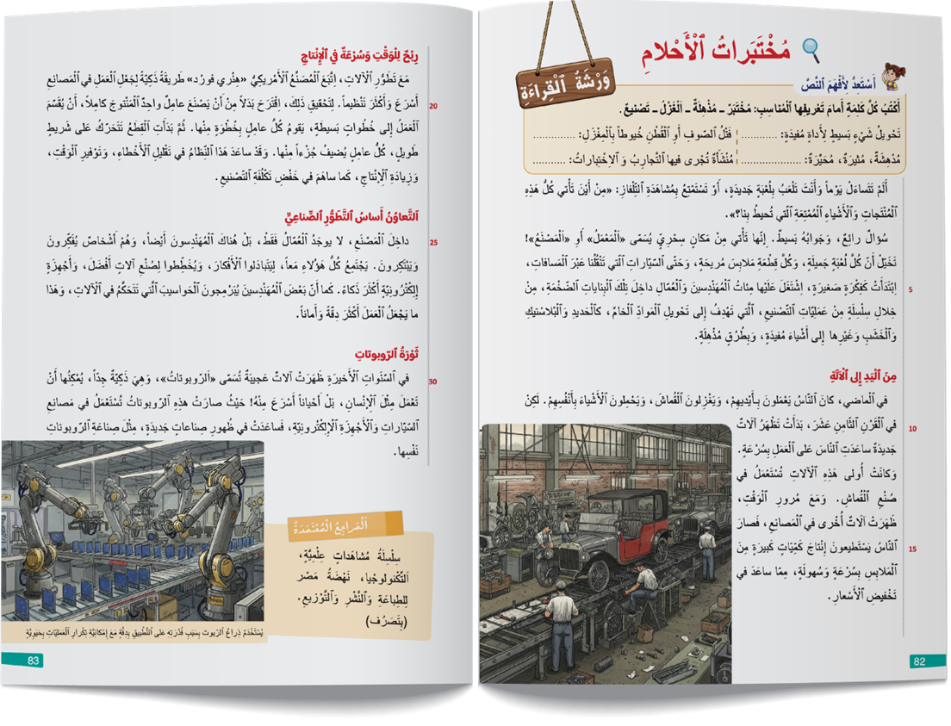
اختــتام الحــصة
إنتاج كتابي 5
قراءة
افتتاح الحصة
تابعوا معي سأقرأ النص وبعدها سنجيب على مجموعة من الأسئلة.

Slide 24
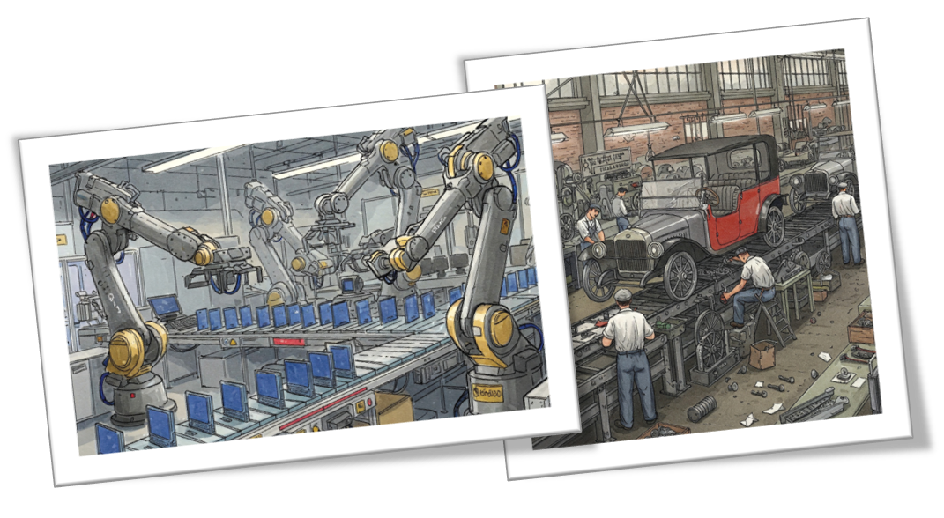
اختــتام الحــصة
إنتاج كتابي 5
قراءة
افتتاح الحصة
في رَأْيِكَ، ما ٱلْمِهْنَةُ ٱلْأَهَمُّ في ٱلْمَصْنَعِ: ٱلْعامِلُ أَمِ ٱلْمُهَنْدِسُ؟ وَلِماذا؟
في رَأْيِكَ، ما ٱلْمِهْنَةُ ٱلْأَهَمُّ في ٱلْمَصْنَعِ: ٱلْعامِلُ أَمِ ٱلْمُهَنْدِسُ؟ وَلِماذا؟

Slide 25

اختــتام الحــصة
إنتاج كتابي 5
قراءة
افتتاح الحصة
هَلْ تَعْتَقِدُ أَنَّ ٱلتَّعاوُنَ بَيْنَ ٱلْعُمّالِ وَٱلْمُهَنْدِسينَ ضَرورِيٌّ لِنَجاحِ ٱلْمَصْنَعِ؟اِدْعَمْ رَأْيَكَ بِمِثالٍ مِنَ ٱلنَّصِّ.
هَلْ تَعْتَقِدُ أَنَّ ٱلتَّعاوُنَ بَيْنَ ٱلْعُمّالِ وَٱلْمُهَنْدِسينَ ضَرورِيٌّ لِنَجاحِ ٱلْمَصْنَعِ؟اِدْعَمْ رَأْيَكَ بِمِثالٍ مِنَ ٱلنَّصِّ.

Slide 26
اختــتام الحــصة
إنتاج كتابي 5
قراءة
افتتاح الحصة
الآن، خذوا الكراسة، من يقرأ النص قراءة جهرية سليمة، مع احترام قواعد الوقف؟ عند الإشارة سأختار من يواصل القراءة.
- تناوب 7 متعلمين آخرين على قراءة النص، مع التركيز على معالجة التعثرات المرصودة.
كَيْفَ كانَتْ قِراءَةُ زَميلِكُمْ/زَميلَتِكُمْ:
لا | نَعَمْ
 |  | - هَلْ كان ٱلصَّوْتُ مَسْموعاً وَواضِحاً؟
 |  | - هل كانتِ ٱلْقِراءَةُ مُسْتَرْسَلَةً؟
 |  | - هل تَمَّ ٱحْتِرامُ قَواعِدِ ٱلْوَقْفِ؟

Slide 27

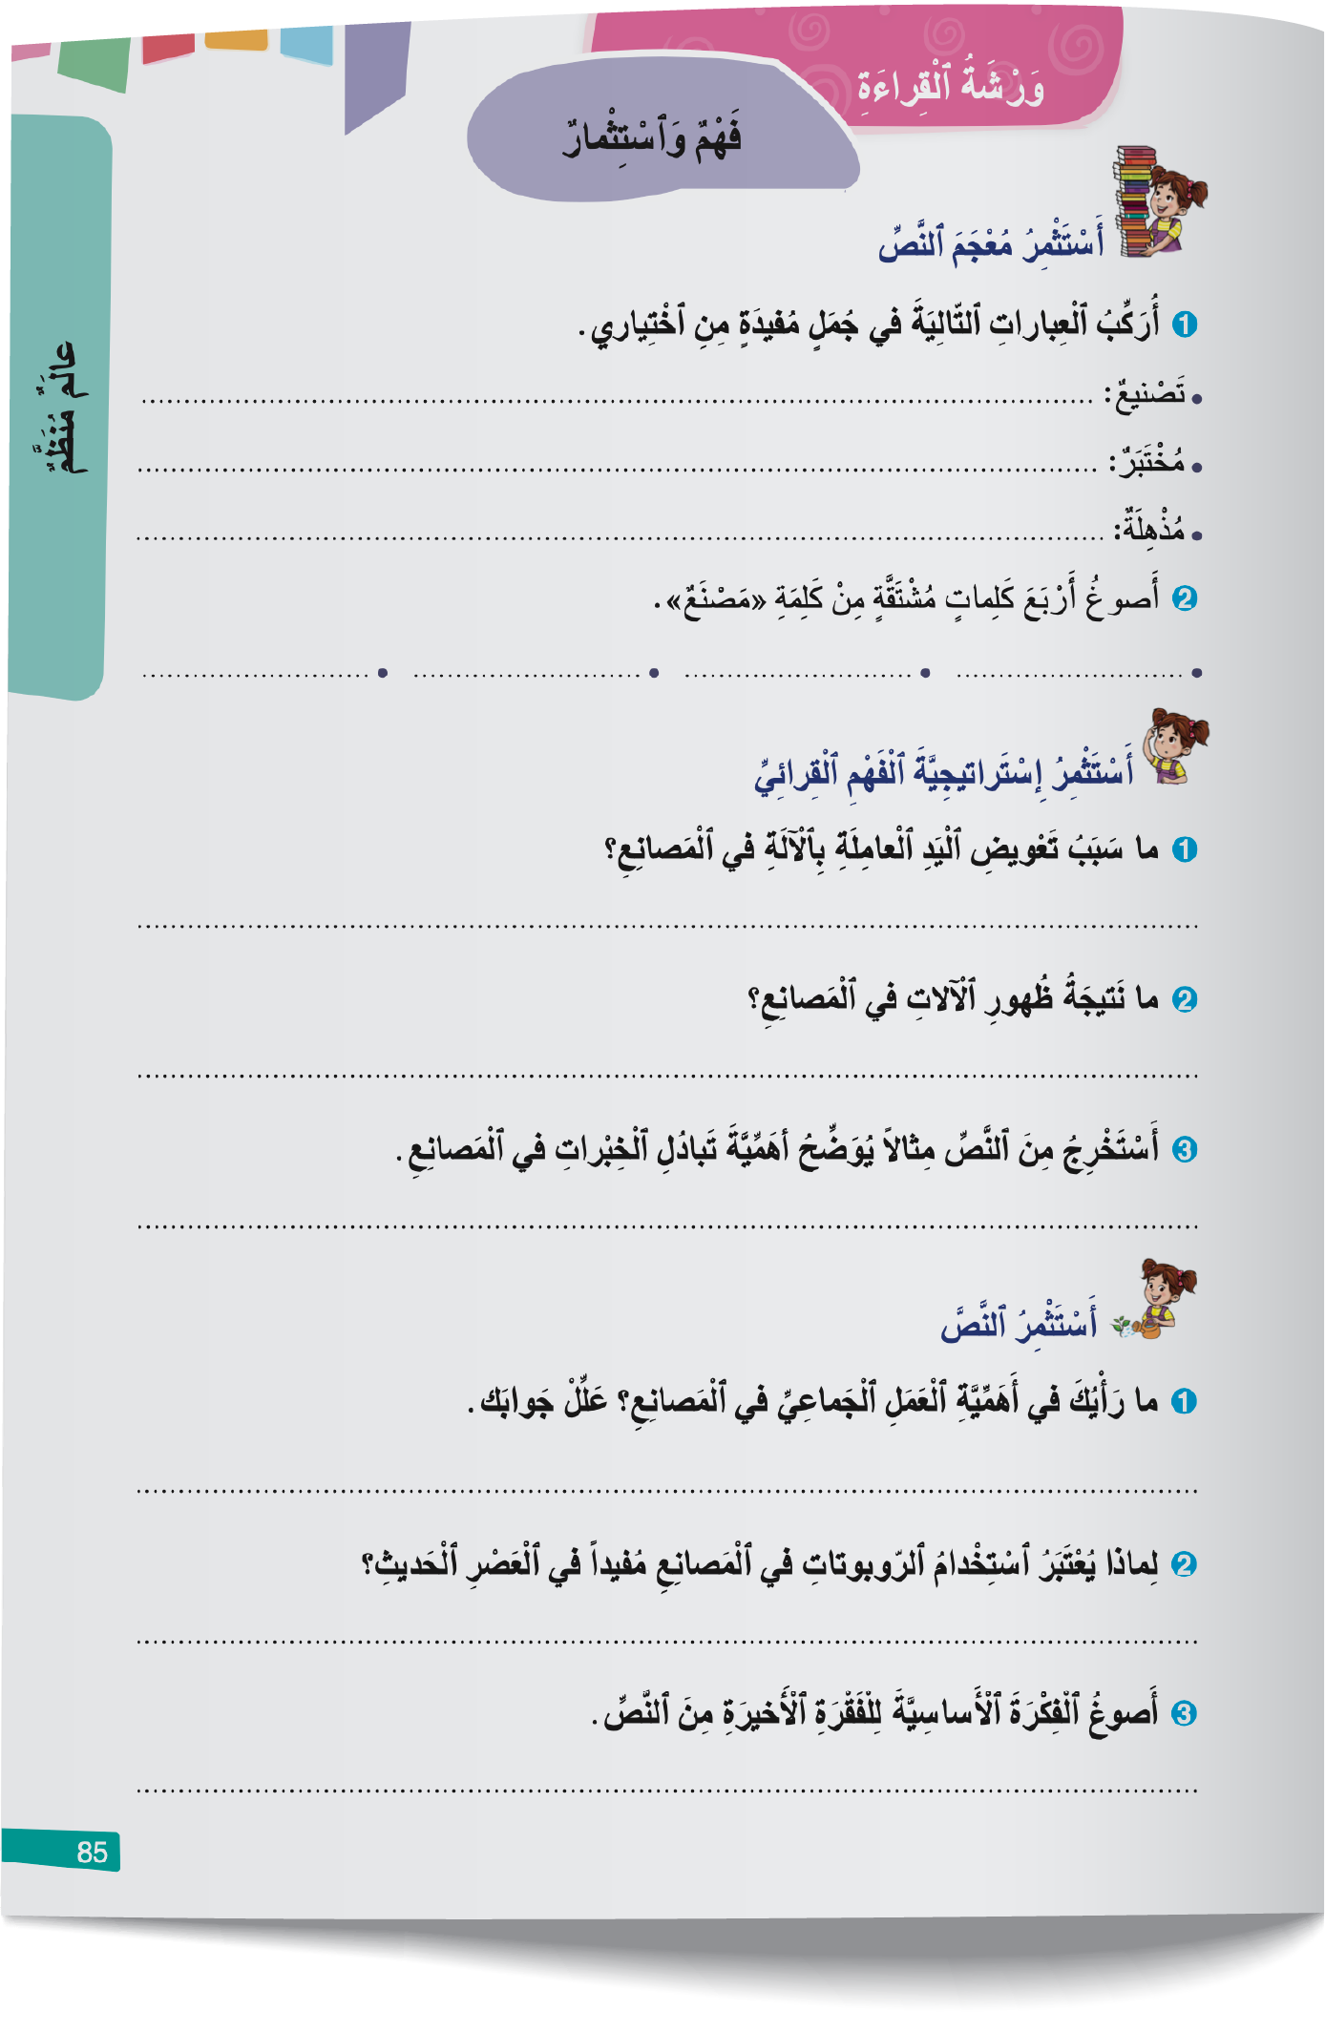
اختــتام الحــصة
إنتاج كتابي 5
قراءة
افتتاح الحصة
خذوا كراساتكم على الصفحة رقم 85 ، ثُمَّ أجيبوا عن الأسئلة التالية:

Slide 28
اختــتام الحــصة
إنتاج كتابي 5
قراءة
افتتاح الحصة
السؤال الأول:ما رأيك في أهمية العمل الجماعي في المصانع؟ علل جوابك.

Slide 29
اختــتام الحــصة
إنتاج كتابي 5
قراءة
افتتاح الحصة
في أية فقرة ستبحثون عن جواب لهذا السؤال؟ من أجاب يعلل جوابه.
تناوب متعلمين على تحديد الفقرة المناسبة مع التعليل.

Slide 30
اختــتام الحــصة
إنتاج كتابي 5
قراءة
افتتاح الحصة
أحسنتم يوجد الجواب في الفقرتين الثانية و الثالثة من النص. صححوا.
-يضغط الأستاذ على زر جهاز التحكم لتظهر الإجابة.
أَرى أَنَّ ٱلْعَمَلَ ٱلْجَماعِيَّ في ٱلْمَصانِعِ أَمْرٌ ضَرورِيٌّ جِدًّا، وَلا يُمْكِنُ لِأَيِّ مَصْنَعٍ أَنْ يَنْجَحَ بِدونِهِ، وَأُعَلِّلُ ذَلِكَ بِما يَلي:
كَما جاءَ في ٱلنَّصِّ، حينَ قَسَّمَ "هِنْري فورْد" ٱلْعَمَلَ إِلى خُطُواتٍ بَسيطَةٍ يَقومُ بِها كُلُّ عامِلٍ عَلى حِدَةٍ، أَصْبَحَ ٱلْإِنْتاجُ أَسْرَعَ وَأَقَلَّ أَخْطاءً. وَهَذا وَحْدَهُ دَليلٌ واضِحٌ عَلى أَنَّ تَوْزيعَ ٱلْأَدْوارِ بَيْنَ أَفْرادِ ٱلْفَريقِ يُوَلِّدُ نَتائِجَ أَفْضَلَ بِكَثيرٍ مِمّا يَسْتَطيعُ شَخْصٌ واحِدٌ تَحْقيقَهُ بِمُفْرَدِهِ.

Slide 31

اختــتام الحــصة
إنتاج كتابي 5
قراءة
افتتاح الحصة
السؤال الثاني:لماذا يعتبر استخدام الروبوتات في المصانع مفيدا في العصر الحديث؟

Slide 32
اختــتام الحــصة
إنتاج كتابي 5
قراءة
افتتاح الحصة
في أي فقرة وجدتم الجواب؟ من يجيب؟

Slide 33
اختــتام الحــصة
إنتاج كتابي 5
قراءة
افتتاح الحصة
أحسنتم يوجد الجواب في الفقرة الخامسة من النص. صححوا.
-يضغط الأستاذ على زر جهاز التحكم لتظهر الإجابات تباعا.
يُعْتَبَرُ ٱسْتِخْدامُ ٱلرُّوبوتاتِ في ٱلْمَصانِعِ مُفيداً جِدًّا في عَصْرِنا ٱلْحَديثِ، وَذَلِكَ لِأَسْبابٍ عِدَّةٍ:
اَلسُّرْعَةُ وَٱلدِّقَّةُ،
اَلْعَمَلُ دونَ تَوَقُّفٍ،
اَلْأَمانُ في بَيْئَةِ ٱلْعَمَلِ،
فَتْحُ آفاقٍ صِناعِيَّةٍ جَديدَةٍ.

Slide 34

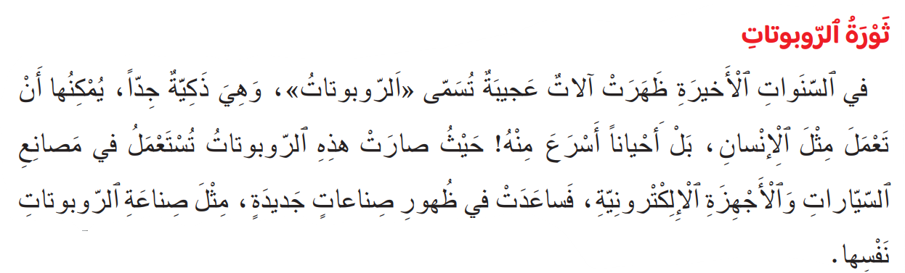
اختــتام الحــصة
إنتاج كتابي 5
قراءة
افتتاح الحصة
السؤال الثالث:أصوغ الفكرة الأساسية للفقرة الأخيرة من النص.

Slide 35
اختــتام الحــصة
إنتاج كتابي 5
قراءة
افتتاح الحصة
الفكرة الأساسية للفقرة الأخيرة من النص:
-يضغط الأستاذ على زر جهاز التحكم لتظهر الفكرة الأساسية للفقرة.
غَيَّرَ ظُهورُ ٱلرُّوبوتاتِ ٱلذَّكِيَّةِ وَجْهَ ٱلصِّناعَةِ ٱلْحَديثَةِ، إِذْ أَسْهَمَتْ في رَفْعِ كَفاءَةِ ٱلْإِنْتاجِ وَفَتَحَتِ ٱلْبابَ أَمامَ صِناعاتٍ جَديدَةٍ لَمْ تَكُنْ مَوْجودَةً مِنْ قَبْلُ.

Slide 36
اختــتام الحــصة
إنتاج كتابي 5
قراءة
افتتاح الحصة
اُذْكُرْ ثَلاثَةَ مُنْتَجاتٍ تَراها في مَنْزِلِكَ وَتَعْتَقِدُ أَنَّها صُنِعَتْ في مَصْنَعٍ، وَٱذْكُرِ ٱلْمادَّةَ ٱلْخامَّ ٱلَّتي يُحْتَمَلُ أَنَّها صُنِعَتْ مِنْها.
اُذْكُرْ ثَلاثَةَ مُنْتَجاتٍ تَراها في مَنْزِلِكَ وَتَعْتَقِدُ أَنَّها صُنِعَتْ في مَصْنَعٍ، وَٱذْكُرِ ٱلْمادَّةَ ٱلْخامَّ ٱلَّتي يُحْتَمَلُ أَنَّها صُنِعَتْ مِنْها.

Slide 37
اختــتام الحــصة
إنتاج كتابي 5
قراءة
افتتاح الحصة
ما أَكْثَرُ شَيْءٍ أَعْجَبَكَ في ٱلنَّصِّ؟
تناوب المتعلمين على استرجاع معلومات النص.
ما أَكْثَرُ شَيْءٍ أَعْجَبَكَ في ٱلنَّصِّ؟

Slide 38
اختــتام الحــصة
إنتاج كتابي 5
قراءة
افتتاح الحصة
لَوْ كُنْتَ مُهَنْدِساً في مَصْنَعٍ، ما ٱلشَّيْءُ ٱلَّذي تُحِبُّ صُنْعَهُ؟ وَلِماذا؟
تناوب المتعلمين على استرجاع معلومات النص.
لَوْ كُنْتَ مُهَنْدِساً في مَصْنَعٍ، ما ٱلشَّيْءُ ٱلَّذي تُحِبُّ صُنْعَهُ؟ وَلِماذا؟

Slide 39
اختــتام الحــصة
إنتاج كتابي 5
قراءة
افتتاح الحصة
هَلْ تَعْتَقِدُ أَنَّ ٱلرُّوبوتاتِ يُمْكِنُها يَوْماً ما أَنْ تَحُلَّ مَحَلَّ ٱلْإِنْسانِ كُلِّيّاً في ٱلْمَصانِعِ؟ عَبِّرْ عَنْ رَأْيِكَ.
تناوب المتعلمين على استرجاع معلومات النص.
هَلْ تَعْتَقِدُ أَنَّ ٱلرُّوبوتاتِ يُمْكِنُها يَوْماً ما أَنْ تَحُلَّ مَحَلَّ ٱلْإِنْسانِ كُلِّيّاً في ٱلْمَصانِعِ؟ عَبِّرْ عَنْ رَأْيِكَ.

Slide 40
إنتاج كتابي – ح5
3
تحويل معلومات جدول إلى نص

Slide 41
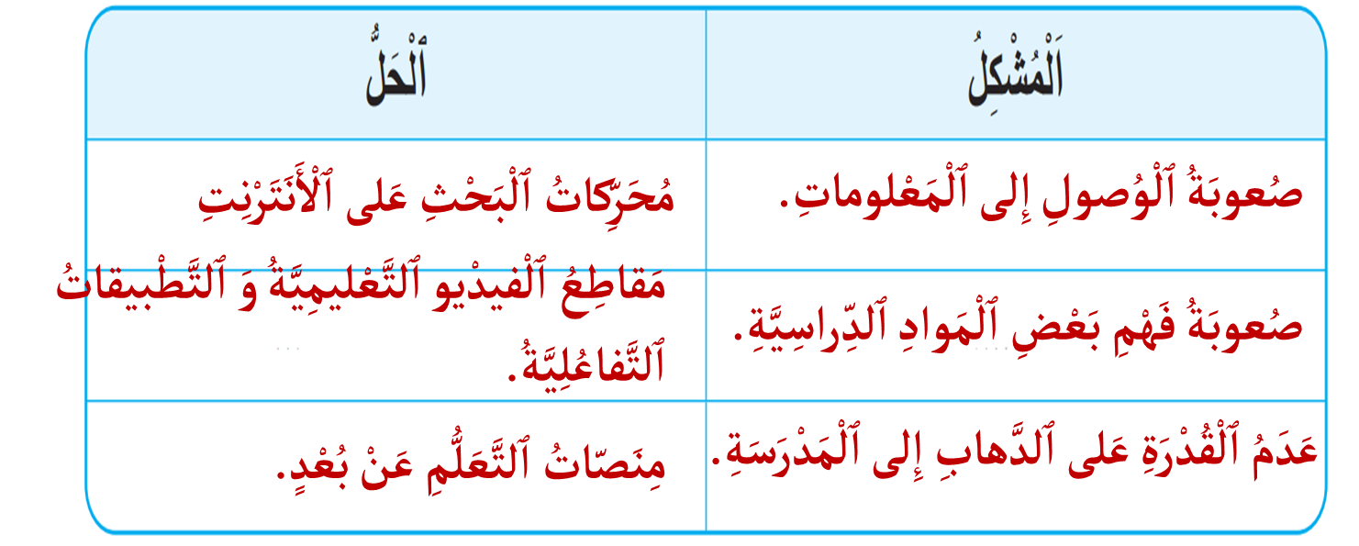
اختــتام الحــصة
إنتاج كتابي 5
قراءة
افتتاح الحصة
الآن، سنبدأ حصة الإنتاج الكتابي، ستخصص هذه الحصة لتصحيح إنجازاتكم. خذوا الدفاتر.
  أَشارِكُ في كِتابَةِ نَموذَجٍ لِنَصٍّ انْطِلاقاً مِنَ الْجَدْوَلِ (ص76)

Slide 42

اختــتام الحــصة
إنتاج كتابي 5
قراءة
افتتاح الحصة
سأعين بعض المتعلمين لقراءة إنتاجاتهم، وسنصححها بشكل جماعي على السبورة.
يشرك الأستاذ(ة) المتعلمين في تصحيح الأخطاء المرصودة على السبورة، مع توضيح طبيعتها (خطأ إملائي، في تركيب الجملة...).

Slide 43

اختــتام الحــصة
إنتاج كتابي 5
قراءة
افتتاح الحصة
الآن، كل واحد منكم يصحح إنتاجه بناء على طبيعة الأخطاء المرصودة.
سأمر بين الصفوف لتقديم المساعدة.

Slide 44
اختــتام الحــصة
إنتاج كتابي 5
قراءة
افتتاح الحصة
الآن، لنبنِ معا نموذجا للتصحيح على السبورة. لتحويل معلومات جدول إلى نص (الخطوات الثلاث)
-يكتب الأستاذ بمعية المتعلمين الإجابات على إحدى السبورات الجانبية مع إعطاء الفرصة للجميع للمشاركة
اَلْخُطْوَةُ ٱلْأولى لِتَحْويلِ مَعْلوماتِ جَدْوَلٍ إِلى نَصٍّ:
اَلْخُطْوَةُ ٱلثّانِيَةُ لِتَحْويلِ مَعْلوماتِ جَدْوَلٍ إِلى نَصٍّ:
اَلْخُطْوَةُ ٱلثّالِثَةُ لِتَحْويلِ مَعْلوماتِ جَدْوَلٍ إِلى نَصٍّ:

Slide 45
اختــتام الحــصة
إنتاج كتابي 5
قراءة
افتتاح الحصة
لتحويل معلومات جدول إلى نص أتبع الخطوات الثلاث التالية: الخطوة الأولى
اَلْخُطْوَةُ ٱلْأولى لِتَحْويلِ مَعْلوماتِ جَدْوَلٍ إِلى نَصٍّ:
أَقْرَأُ جَيِّداً ٱلْمَعْلوماتِ ٱلَّتي يُقَدِّمُها ٱلْجَدْوَلُ لِأُحَدِّدَ نَوْعَ ٱلْعَلاقَةِ بَيْنَ مَعْلوماتِ ٱلْجَدْوَلِ:
أُحَدِّدُ بِدِقَّةٍ ٱلْمَوْضوعَ ٱلَّذي تُقَدِّمُهُ مَعْلوماتُ ٱلنَّصِّ:

Slide 46
اختــتام الحــصة
إنتاج كتابي 5
قراءة
افتتاح الحصة
لتحويل معلومات جدول إلى نص أتبع الخطوات الثلاث التالية: الخطوة الثانية
اَلْخُطْوَةُ ٱلْأولى لِتَحْويلِ مَعْلوماتِ جَدْوَلٍ إِلى نَصٍّ:
أَقْرَأُ جَيِّداً ٱلْمَعْلوماتِ ٱلَّتي يُقَدِّمُها ٱلْجَدْوَلُ لِأُحَدِّدَ نَوْعَ ٱلْعَلاقَةِ بَيْنَ مَعْلوماتِ ٱلْجَدْوَلِ:
أُحَدِّدُ بِدِقَّةٍ ٱلْمَوْضوعَ ٱلَّذي تُقَدِّمُهُ مَعْلوماتُ ٱلنَّصِّ:
اَلْخُطْوَةُ ٱلثّانِيَةُ لِتَحْويلِ مَعْلوماتِ جَدْوَلٍ إِلى نَصٍّ:
أَصوغُ جُمَلاً تَرْبِطُ بَيْنَ كُلِّ سَبَبٍ وَ نَتيجَتِهِ، أَوْ مُشْكِلٍ وَ حَلِّهِ.

Slide 47
اختــتام الحــصة
إنتاج كتابي 5
قراءة
افتتاح الحصة
لتحويل معلومات جدول إلى نص أتبع الخطوات الثلاث التالية: الخطوة الثالثة
اَلْخُطْوَةُ ٱلْأولى لِتَحْويلِ مَعْلوماتِ جَدْوَلٍ إِلى نَصٍّ:
أَقْرَأُ جَيِّداً ٱلْمَعْلوماتِ ٱلَّتي يُقَدِّمُها ٱلْجَدْوَلُ لِأُحَدِّدَ نَوْعَ ٱلْعَلاقَةِ بَيْنَ مَعْلوماتِ ٱلْجَدْوَلِ:
أُحَدِّدُ بِدِقَّةٍ ٱلْمَوْضوعَ ٱلَّذي تُقَدِّمُهُ مَعْلوماتُ ٱلنَّصِّ:
اَلْخُطْوَةُ ٱلثّانِيَةُ لِتَحْويلِ مَعْلوماتِ جَدْوَلٍ إِلى نَصٍّ:
أَصوغُ جُمَلاً تَرْبِطُ بَيْنَ كُلِّ سَبَبٍ وَ نَتيجَتِهِ، أَوْ مُشْكِلٍ وَ حَلِّهِ.
اَلْخُطْوَةُ ٱلثّالِثَةُ لِتَحْويلِ مَعْلوماتِ جَدْوَلٍ إِلى نَصٍّ:
أَرْبِطُ بَيْنَ ٱلْجُمَلِ ٱلَّتي تَمَّتْ صِياغَتُها ٱنْطِلاقاً مِنْ مَعْلوماتِ ٱلْجَدْوَلِ بِٱسْتِعْمالِ رَوابِطَ مُناسِبَةٍ.
أُضيفُ جُمْلَةً ٱفْتِتاحِيَّةً أُمَهِّدُ بِها لِلْمَوْضوعِ.
أُضيفُ جُمْلَةً تُؤَكِّدُ أَهَمِّيَةَ ٱلْمَوْضوعِ ٱلَّذي تُقَدِّمُهُ مَعْلوماتُ ٱلْجَدْوَلِ.

Slide 48
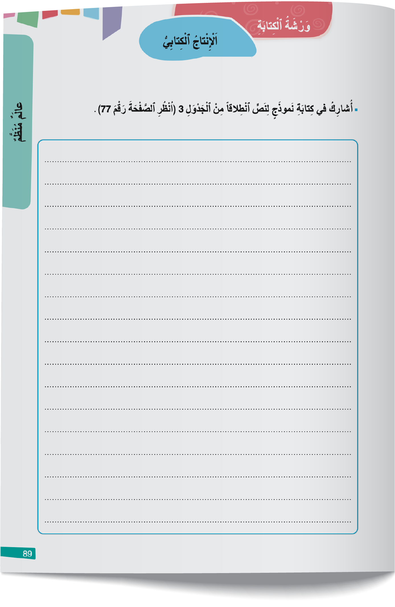
اختــتام الحــصة
إنتاج كتابي 5
قراءة
افتتاح الحصة
أحسنتم. خذوا كراساتكم على ص 89 ، أعيدوا كتابة الفقرة.

Slide 49
اختــتام الحــصة
إنتاج كتابي 5
قراءة
افتتاح الحصة
أحسنتم . هذا نموذج لتحويل معلومات الجدول لنص باتباع الخطوات الثلاث التي تدربنا عليها.

Slide 50
اختــتام الحــصة
إنتاج كتابي 5
قراءة
افتتاح الحصة
من يقرأ ؟
يُواجِهُ بَعْضُ ٱلتَّلاميذِ صُعوباتٍ في تَعَلُّمِهِمْ، غَيْرَ أَنَّ ٱلتِّكْنولوجِيا ٱلْحَديثَةَ تُقَدِّمُ لَهُمْ حُلولاً ناجِعَةً. فإِذا عَجَزَ ٱلتِّلْميذُ عَنِ ٱلْوُصولِ إِلى ٱلْمَعْلوماتِ، أَمْكَنَهُ ٱلِٱسْتِعانَةُ بِمُحَرِّكاتِ ٱلْبَحْثِ عَلى ٱلْأَنْتَرْنِتِ لِلْحُصولِ عَلَيْها بِيُسْرٍ وَسُهولَةٍ. وَإِنْ أَعْياهُ فَهْمُ بَعْضِ ٱلْمَوادِّ ٱلدِّراسِيَّةِ، فَإِنَّ مَقاطِعَ ٱلْفيدْيو ٱلتَّعْليمِيَّةَ وَٱلتَّطْبيقاتِ ٱلتَّفاعُلِيَّةَ تُيَسِّرُ لَهُ ٱسْتيعابَها. أَمّا إِذا حالَتْ ظُروفٌ ما دونَ ذَهابِهِ إِلى ٱلْمَدْرَسَةِ، فَإِنَّ مِنَصّاتِ ٱلتَّعَلُّمِ عَنْ بُعْدٍ تُتيحُ لَهُ مُواصَلَةَ مَسيرَتِهِ ٱلدِّراسِيَّةِ دونَ ٱنْقِطاعٍ. وَهَكَذا لَمْ تَعُدِ ٱلصُّعوباتُ عائِقاً أَمامَ ٱلتَّعَلُّمِ، ما دامَتِ ٱلتِّكْنولوجِيا في خِدْمَةِ ٱلتِّلْميذِ.

Slide 51

اختــتام الحــصة
ماذا تعلمتم اليوم؟

Slide 52
ماذا تعلمتم اليوم؟
اختــتام الحــصة
إنتاج كتابي ح5
قراءة ح4
افتتاح الحصة
في هَذِهِ ٱلْحِصَّةِ
تَدَرَّبْتُ عَلى تَحْويلِ مَعْلوماتِ جَدْوَلٍ إِلى نَصٍّ.
أَجَبْتُ عَنْ أَسْئِلَةِٱسْتِثْمارِ ٱلنَّصِّ ٱلْقِرائِيِّ "مُخْتَبَراتُ الْأَحْلامِ.

Slide 53

اختــتام الحــصة
إنتاج كتابي 5
قراءة
افتتاح الحصة
خذوا دفاتر المنزل، سجلوا الواجب المنزلي.
أَسْتَثْمِرُ مَعْلوماتِ ٱلنَّصِّ ٱلْقِرائِـيِّ، وَأَكْتُبُ فَقْرَةً أَتَحَدَّثُ فيها عَنْ "أَهَمِّيَةِ ٱلْمَصانِعِ وَ ٱلصِّناعَةِ في حَياةِ ٱلْإِنْسانِ" بِأُسْلوبي ٱلْخاصّ.

Slide 54


Slide 55
بناء على إنجازات المتعلمين خلال الممارسة المستقلة
ما تقديرك لنسبة التحكم في هدف الدرس؟
تسجل النسبة على صفحة اليوم من مذكرة الأستاذ.

